Slide 1
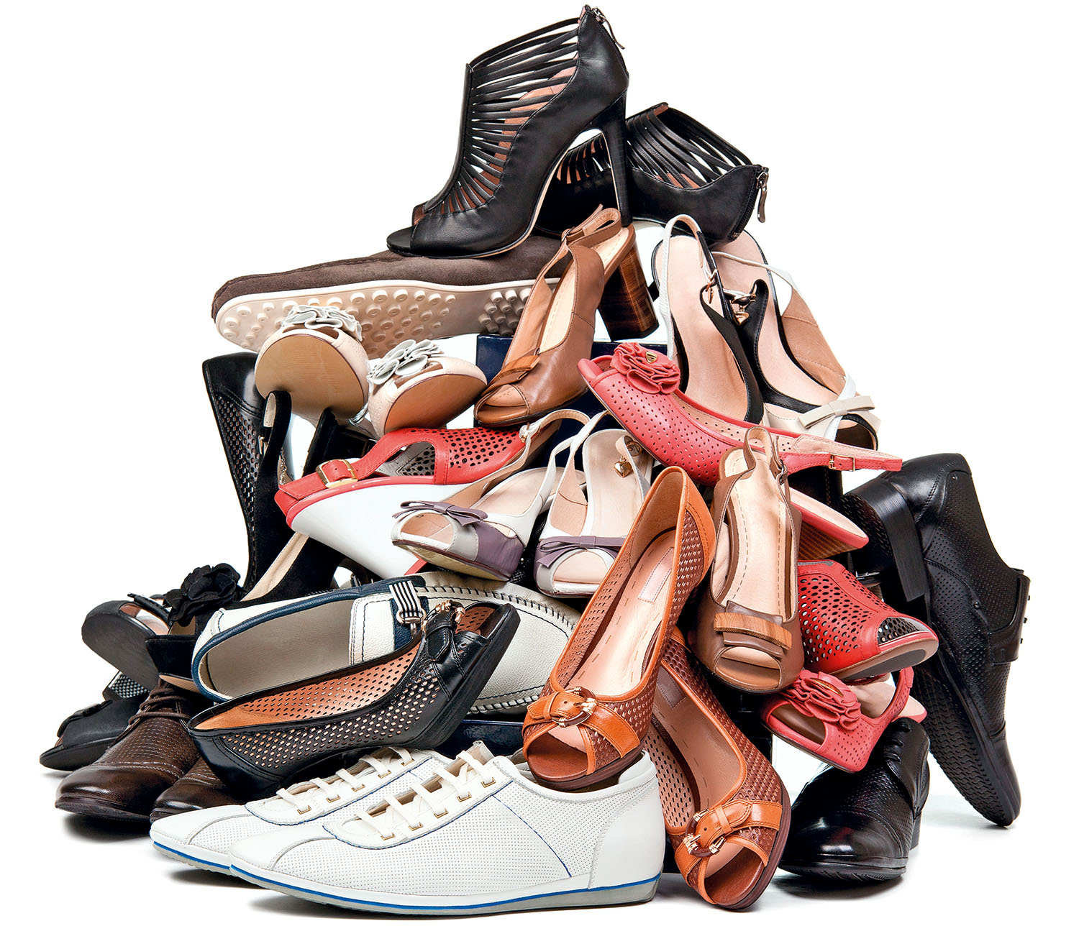
6 Talouskasvulla on rajansa
Muistiinpanot

Slide 2
Talouskasvu
mitataan bruttokansantuotteen (BKT) kehityksellä (hyvä kehitys, jos kasvaa 3 % vuodessa)
taloudellinen kasvu tapahtuu
  lisäämällä tuotantopanoksia = ekstensiivinen kasvu
    (Esim. työntekijöiden tai työtuntien lisääminen ojan kaivuussa)
  kasvattamalla tuottavuutta osaamisen ja teknologian avulla
  = intensiivinen kasvu
    (Esim. kaivinkoneeseen tai työntekijän koulutukseen investoiminen)

Slide 3
Talouskasvun lähteet
tuotannontekijöiden määrän ja laadun kehitys (raaka-aineet, koneet, työvoima, pääoma)
investointien määrä ja rakenne (korjataanko entistä kapasiteettia vai hankitaanko uutta → uus- vai uusintainvestointi)
poliittinen tasapaino ja toimivat instituutiot
    - raha- ja valuuttajärjestelyt
    - organisaatiot: pankit, työmarkkinajärjestöt
tekninen kehitys
    innovaatiot, tuotekehittely
    kehittynyt infrastruktuuri
    digitalisaatio
    robotisaatio

Slide 4
Työn tuottavuuden lisääntyminen
mitataan suhteuttamalla tuotannon muutos työllisten tai tehtyjen työtuntien määrään
vaihtelee toimialoittain: korkein teollisuudessa ja teknologiassa, matalin julkisella sektorilla, palveluissa ja taiteessa.

Slide 5
Ympäristön kestokyky ja kestävä kehitys
talouskasvun negatiivisia puolia: päästöt, luonnonvarojen kuluminen, jätteet, luonnon kuormittuminen
ongelmat kansainvälisiä: talous ja myös ympäristöriskit globaaleja
ongelmia pyritty ratkaisemaan:
1) kestävä kehitys
2) cleantech
3) kiertotalous

Slide 6
Kestävä kehitys ja cleantech
kestävä kehitys = pyrkimys toimia taloudessa niin, että luonnonvaroja säästyy myös tuleville sukupolville
cleantech = tuotteet, palvelut ja tuotanto, jotka vähentävät ympäristöpäästöjä ja edistävät luonnonvarojen kestävää käyttöä
  Esimerkki: Clewat on suomalainen, nopeasti kasvava cleantech-yritys, joka keskittyy ratkaisemaan vesistöjen muovi-, haittakasvi-, ja öljyongelmia.

Slide 7
Kiertotalous
Kolme erilaista talouden muotoa:
lineaaritalous = käytetään tuote ja heitetään pois (hukkatalous)
kierrätystalous = järkevin tapa tuotteen hävittämisessä (esim. lasin, metallien, paristojen, tekstiilien, muovin ym. kierrätys)
kiertotalous = jo suunnittelija pohtii, ettei tuotetta tarvitsisi heittää pois
  käyttöön otetut resurssit ja niiden arvo käytössä pitkään
  kulutus voi perustua omistamisen sijaan käyttämiseen, jakamiseen, vuokraamiseen ja kierrättämiseen

Slide 8
Jakamistalous
yksi tapa toteuttaa kiertotaloutta
jaetaan, vuokrataan tai lainataan tavaroita ja palveluja
alustatalous-käsitettä käytetään myös: internetin erilaisten jakoalustojen käyttö jakamistalouden mahdollistajana
esimerkkejä jakamistaloudesta: Uber, Airbnb, Couchsurfing, Barking, yhteiskäyttöautot ja -sähköpotkulaudat, juhla-asujen vuokraus, kimppakyydit

Slide 9
Jakamistalouden hyviä ja huonoja puolia
Hyvää:
vajaakäytössä olevia hyödykkeitä saadaan tehokäyttöön
esimerkiksi loma-asunto, auto
luonnonvaroja säästyy
ei tarvitse hankkia omaksi hyödykettä, jolloin rahaa säästyy
voi mahdollistaa hyödykkeen omistajan muuttumisen vähitellen alan yrittäjäksi
Huonoa:
alustatalous heikentää usein yksityisyyden suojaa (esim. käyttäjistä annetut julkiset arviot, paikkatiedon laaja käyttö)
voi viedä työtä ja tuloja ammattimaisilta alan yrittäjiltä (esim. hotellit, taksit)
voi johtaa monopolin syntyyn
kuluttajansuojan ongelmat

